Slide 1
Патриотический пафос «Повести временных лет». Сказание о Кожемяке

Slide 2
Цель : дать представление о древнерусской летописи, выявить нравственно-патриотический смысл «Сказания о Кожемяке»
Задачи:
1.Проанализировать текст сказания характеры и поступки героев.
2.Развивать умение высказывать своё мнение.
3.Воспитывать чувство патриотизма, любви к Родине, уважение к истории и литературе нашей страны.

Slide 3
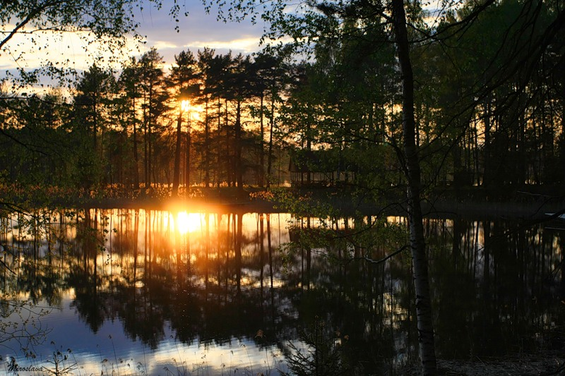
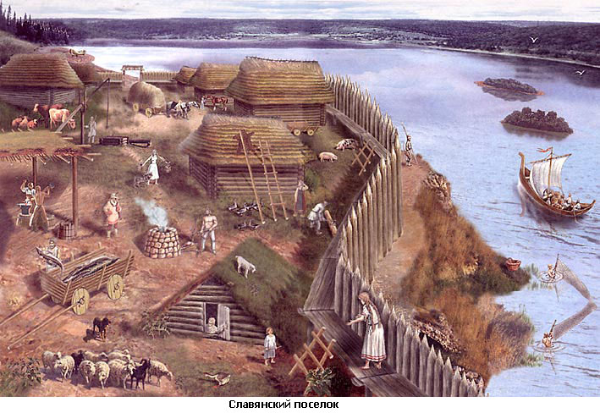

Slide 4
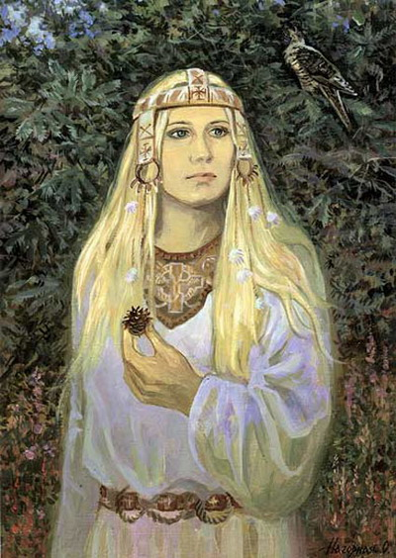
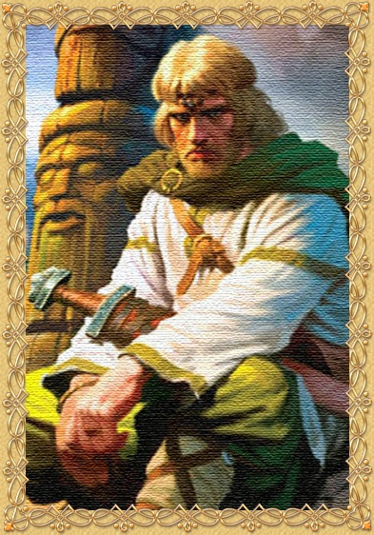

Slide 5
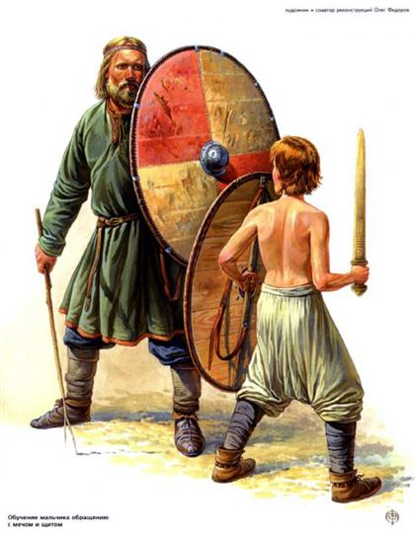
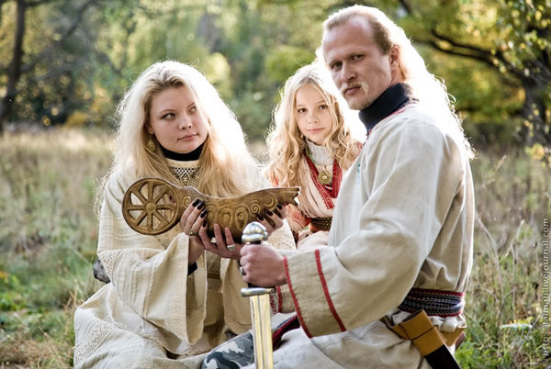

Slide 6
Остановка «историческая»

Slide 7
Летопись- это историко-повествовательное произведение, содержание которого велось по летам, т.е. по годам.

Slide 8
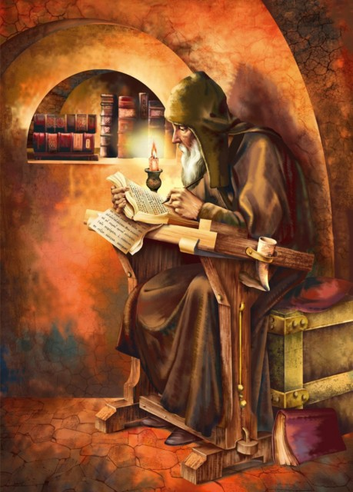
нестор-Летописец

Slide 9
Патриотическим пафосом проникнута главная мысль «Повести временных лет» :»Не погубите землю отцов и дедов своих»

Slide 10
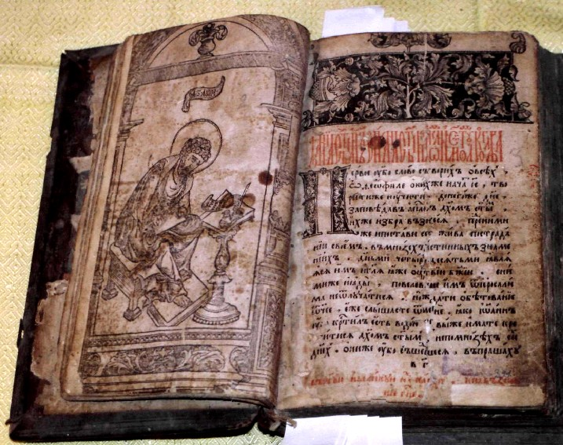
Так выглядела древнерусская книга

Slide 11
Остановка «литературная»

Slide 12
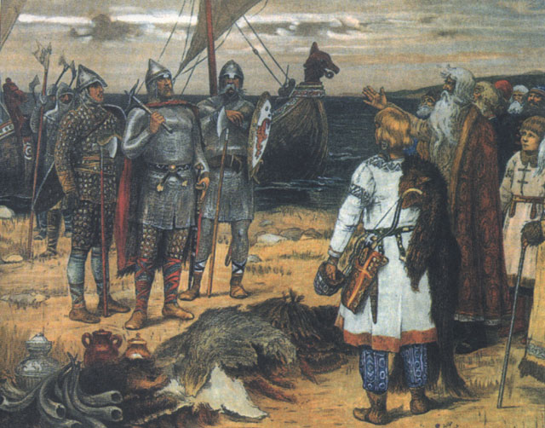

Slide 13
Остановка «испытание игрой»

Slide 14
А) Мал коротыш, да крепыш
Б)Враг хотел пировать , а пришлось горевать
А)Любовь к Родине сильнее смерти
Б)Славу свою добывай в бою

Slide 15
«Древнерусская литература наполняет нас гордостью за наших далёких предшественников, учит нас с уважением относиться к их труду, к их борьбе, к их заботам о благе родины»
Д . С . Лихачёв.

Slide 16
Патриот, кто он…?

Slide 17
-Кто любит то место, где родился и вырос -кто любит и не забывает свою мать и отчий дом -кто готов встать на защиту отечества. -кто готов отдать своей родине все силы и способности -кто украшает родину своим трудом -кто своё будущее связывает с отечеством -кто знает родной язык -кто знает историю своей страны и гордится своими предками

Slide 18
И пусть ещё больше укрепится ум наш знаниями ,а сердце-любовью к своему Отечеству!
Спасибо за урок!

